Slide 1
MIRA ESTO, ES IMPORTANTE

Slide 2
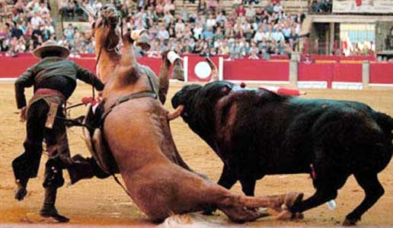

Slide 3
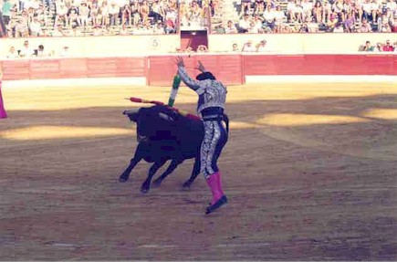
CORRIDA DE TOROS: MATAR POR DIVERSION
Tal vez hayas oído que la fiesta de los toros es un arte, pero no lo es....
Es una Ciencia...
La ciencia de la Tortura
Nada en la fiesta brava es genuino, solo el dolor.

Slide 4
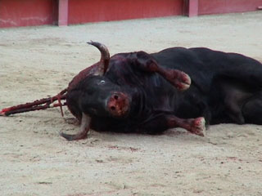

Slide 5
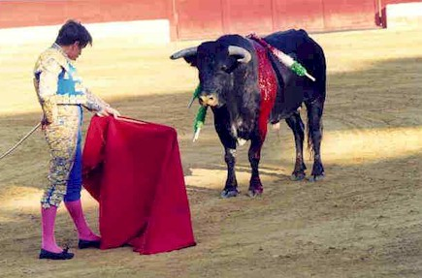
Se cree valiente pero no lo es
24 Horas antes de entrar en la arena, el toro ha sido sometido a un encierro a oscuras para que al soltarlo, la luz y los gritos de los espectadores lo aterren y trate de huir saltando las barreras, lo que produce la imagen en el publico de que el toro es feroz, pero la condición natural del toro es huir NO atacar.
Le recortan los cuernos para proteger al torero. Le cuelgan sacos de arena en el cuello durante horas.
Lo golpean en los testículos y en los riñones, le provocan diarrea poniendo sulfatos en el agua que bebe para que llegue débil y desorientado al ruedo. Le untan grasa en los ojos para dificultar su visión y en las patas una sustancia que le produce ardor y le impide mantenerse quieto para no deslucir la actuación del torero.

Slide 6
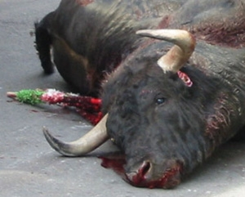

Slide 7
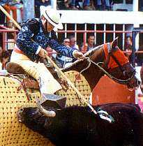
Los caballos de los picadores
Se eligen a caballos que ya no tienen valor comercial, por que el animal muere en 3 o 4 corridas a lo mucho, es muy habitual que el animal sufra quebraduras múltiples de costillas o destripamientos. Se les coloca un peto simulando que se les protege, pero en realidad se trata de que el publico no vea las heridas al caballo que con frecuencia presentan exposición de vísceras.

Slide 8
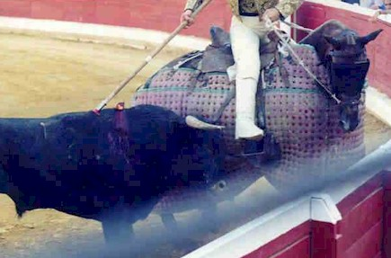
El trabajo del picador
Si el torero percibe que el toro embiste con mucha energía, ordena al picador hacer su trabajo: Consiste en desangrar al toro para debilitarlo, clavándole en el lomo una lanza que destroza músculos (trapecio, romboideo, espinoso y semiespinoso, serratos y transversos de cuello) Lesiona, además, vasos sanguíneos y nervios.
Todo esto para que el torero pueda brindar la expresión artística que se supone debe tener este espectáculo.
Un solo puyazo podría destrozar al toro, por eso se hace en tres tiempos "para mayor goce de la afición."

Slide 9
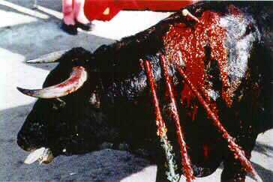
Las banderillas
Las banderillas aseguran que la hemorragia siga, intentan colocarlas justo en el mismo sitio ya dañado con los ganchos de metal. El gancho se mueve dentro de la herida con cada movimiento del toro y con el roce de la muleta, el peso de las banderillas tiene precisamente esa función.
Algunas tienen un arpón de 8 cm, y se les llama "de castigo", se las clavan cuando ha logrado evadir la lanza del picador. Las banderillas prolongan el desgarre y ahondamiento de las heridas internas. No hay límite al nº de banderillazos: tantos como sean necesarios para desgarrar los tejidos y la piel del toro.

Slide 10
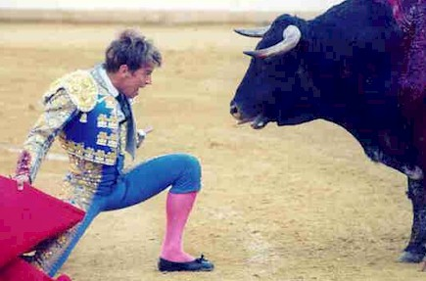
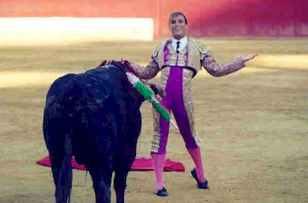
Demostrando Valor
La pérdida de sangre y las heridas en la espina dorsal impiden que el toro levante la cabeza de manera normal, y es cuando el torero puede acercarse
Con el toro ya cerca del agotamiento, el torero no se preocupa ya del peligro y se puede dar el lujo de retirarse del toro después de un pase especialmente artístico, echando fuera el pecho y pavoneándose al recibir los aplausos del público
Cuando el toro alcanza este estado lastimero, el matador entra en el ruedo en una celebración de bravura y machismo, a enfrentarse a un toro exhausto, moribundo y confundido

Slide 11
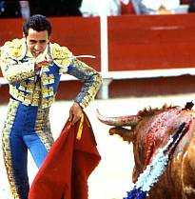
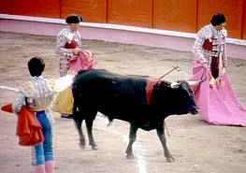
La Espada
El toro es atravesado con una ESPADA de 80 cms de longitud, que puede destrozarle el hígado, los pulmones, la pleura, etc., según el lugar por donde penetre en el cuerpo del animal de hecho, cuando destroza la gran arteria, el toro agoniza con enormes vómitos de sangre.
A la hora de matar, si el toro corre con un poco de suerte muere de una estocada, pero no como se piensa de una estocada al corazón si no que la espada penetra pulmones y diafragma, a veces una arteria mayor, y de ahí la hemorragia que se aprecia del hocico y de la boca. A veces mueren ahogados en su propia sangre

Slide 12
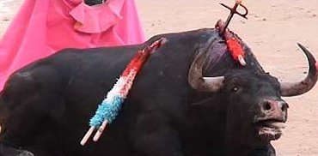

Slide 13
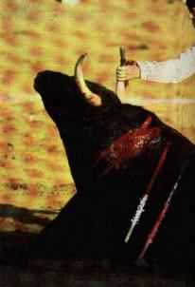
La Tortura sigue
El toro, en un intento desesperado por sobrevivir, se resiste a caer, y suele encaminarse penosamente hacia la puerta por la que lo hicieron entrar, buscando una salida a tanto maltrato y dolor. Pero entonces lo apuñalan en la nuca con el DESCABELLO, otra larga espada que termina en una cuchilla de 10 cms. A pesar de estos terribles tormentos, el animal no suele morir de inmediato por su gran fuerza, pero finalmente cae al suelo, porque la espada a ido destrozando sus órganos internos.

Slide 14
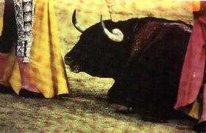
Maestros? Artistas? Valientes?
O Ignorantes, Asesinos y Cobardes…

Slide 15
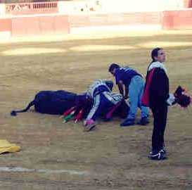
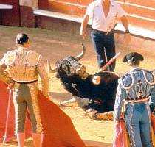
Y sigue…
Lo rematan con la PUNTILLA de 10 cms. con lo que intentan seccionarle la médula espinal, a la altura de las vértebras atlas y axis.
El toro queda así paralizado, sin poder siquiera realizar movimientos con los músculos respiratorios, por lo que muere por asfixia, muchas veces ahogado en su propia sangre, que le sale a borbotones por la boca y la nariz.

Slide 16
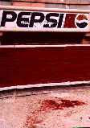
El Arrastre
DESPUES QUE LE DESTROZAN LAS VERTEBRAS, EL TORO PIERDE EL CONTROL SOBRE SU CUERPO DESDE EL CUELLO HACIA ABAJO, SIN EMBARGO HACIA ARRIBA SE MANTIENE INTACTO, POR LO QUE ESTA CONCIENTE DE TODO EL HORROR Y DE CÓMO ES ARRASTRADO FUERA DEL RUEDO.

Slide 17
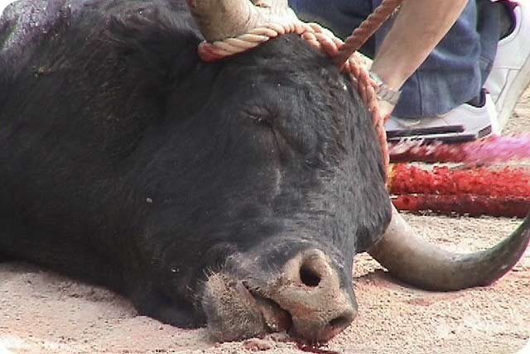

Slide 18
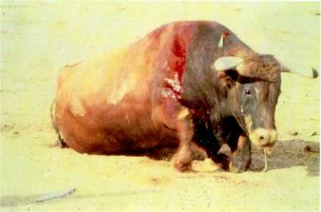
NO SEAS INDIFERENTE A SU DOLOR
¿ Alcanzas a ver la lágrima que se escurre por su cara?
No seas partícipe de estos eventos, las corridas de toros son una tradición cruenta que nos denigra como seres humanos

Slide 19
Antonio Gala, en 1937 escribió en el dominical de El País un 30 de julio de 1995 un artículo en el que confesaba su "conversión" a antitaurino.
"Y de repente [el toro] miró hacia mí. Con la inocencia de todos los animales reflejada en los ojos, pero también con una imploración. Era la querella contra la injusticia inexplicable, la súplica frente a la innecesaria crueldad

Slide 20
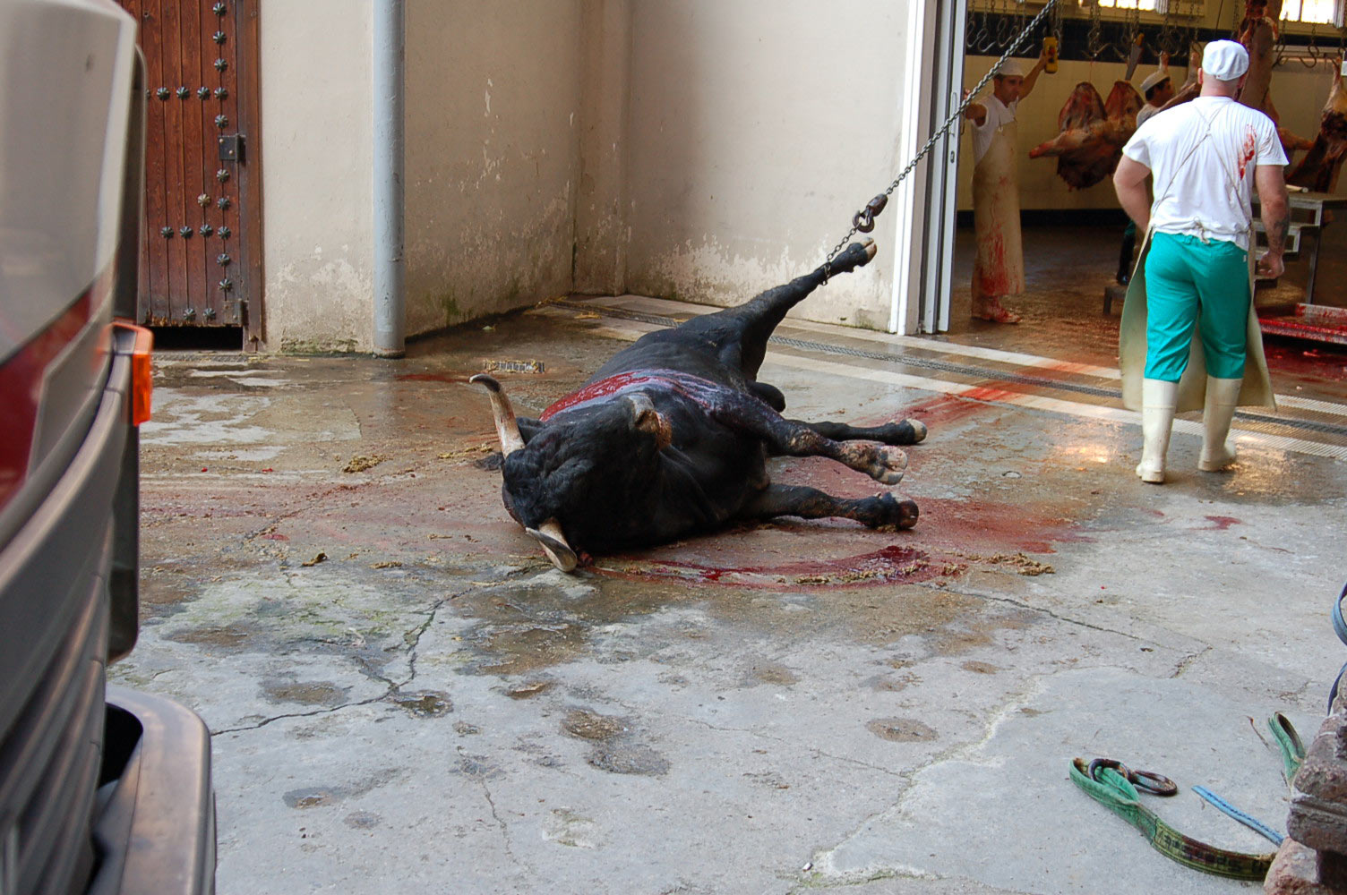

Slide 21
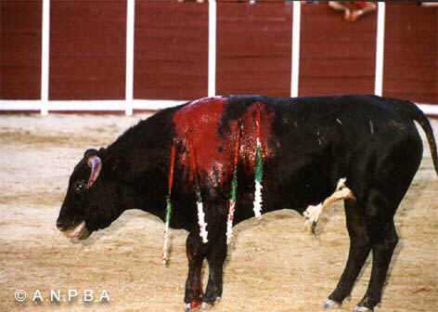
Reflexiona
La conmiseración con los animales está íntimamente unida con la bondad de carácter, de tal manera que se puede afirmar que quien es cruel con los animales no puede ser buena persona.
Schopenhauer
Sólo los psicópatas gozan con el sufrimiento de otros, eres tú uno de ellos? Reflexiona! rechaza! esta es una tradición que NO debe continuar

Slide 22
¿Cómo puedes Ayudar?
No asistas a corridas de toros
No apoyes a políticos, artistas y comunicadores asociados a esta barbarie
No consumas productos de empresas que los patrocinen
Y lo mas importante... Enseña a tus hijos el respeto por los seres vivos

Slide 23
Difunde estas imágenes, hará que la gente que disfruta de estas fiestas salvajes tome conciencia de lo que hace.
Recuerda que por cada e-mail que envíes puedes cambiar la manera de pensar de mucha gente.

Slide 24
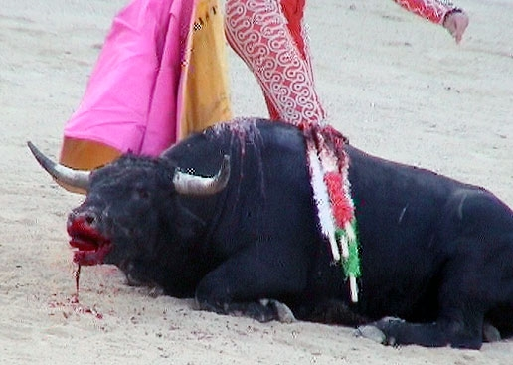
POR FAVOR DIFUNDIR

